Slide 1
认识立体图形（1）
R·一年级上册
三 认识立体图形

Slide 2
一、情境导入，揭示课题
图形王国里的新朋友给我们带来了一些礼物，你知道这些礼物的名称吗？
今天我们就来认识这些图形。

Slide 3
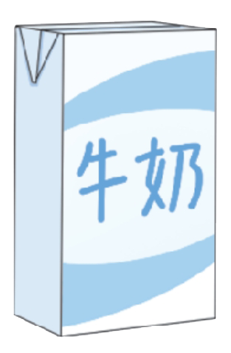
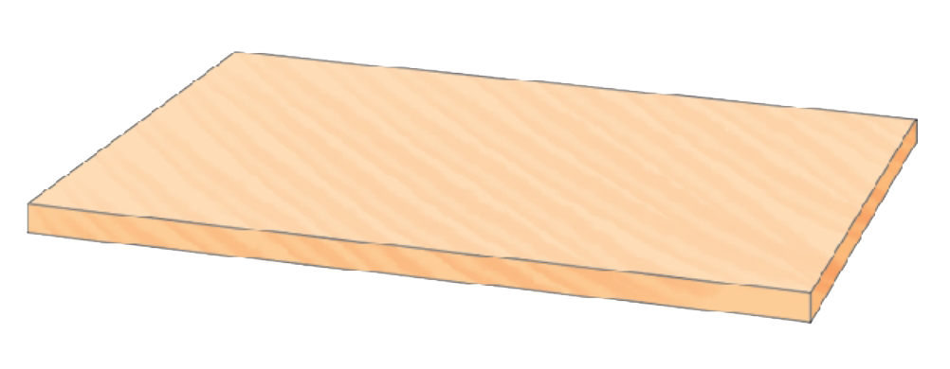
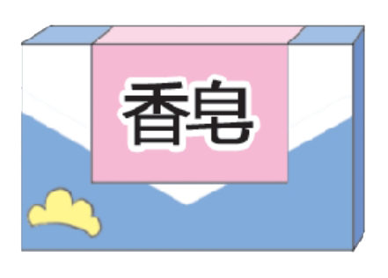
二、认识立体图形
1.认识长方体
你能在学具盒里找出和上图形状相同的物体吗？
请大家摸一摸这些物体，说一说它们的形状有什么特点。

Slide 4
长方体
都有尖尖的角
长长的
面都是平平的
方方的
......
同学们能给这样长长的、方方的物体取个名字吗？
长
方
体

Slide 5
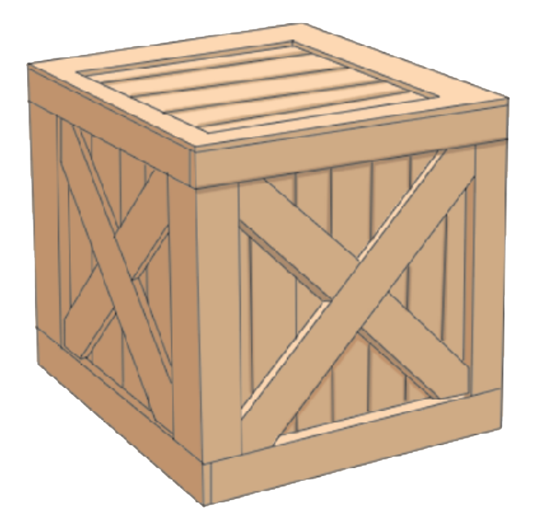
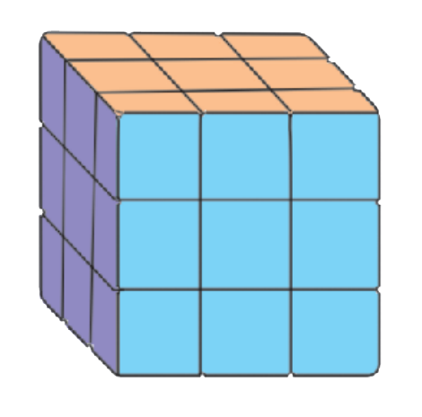
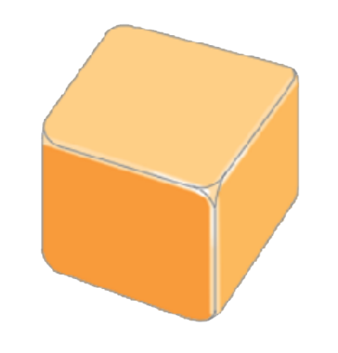
2.认识正方体
请同学们在学具盒里找出和图中形状相同的物体。
请大家摸一摸这些物体，说一说它们的形状有什么特点。

Slide 6
正方体
六个面都一样
面都是平平的
不管从哪个面看都是方方的、正正的
......
同学们能给这样方方的、正正的物体取个名字吗？
方
正
体

Slide 7


3.区别长方体和正方体
①
②
这两个物体是长方体还是正方体呢？

Slide 8
物体①不管从哪个面看都是方方正正的。
正方体
长方体
①
②
物体②有长长的面，相对的两个面一样。

Slide 9
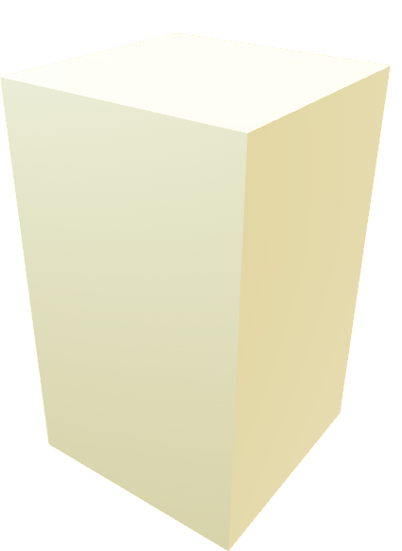
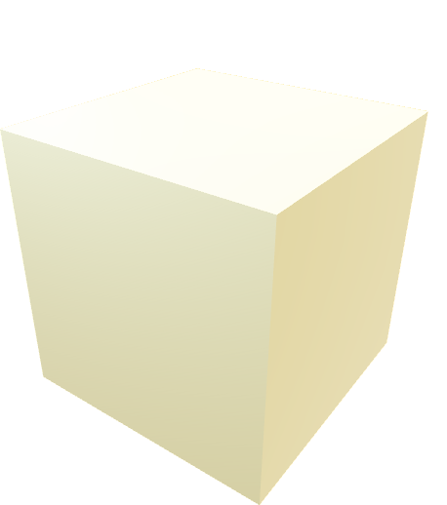
①
②
长方体和正方体都有平平的面、尖尖的角。长方体长长的，正方体不管从哪个面看都是方方正正的。

Slide 10
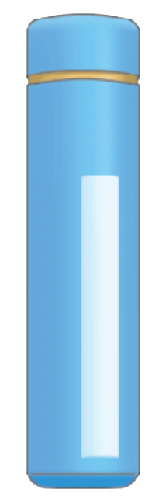
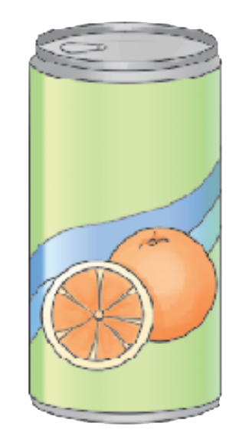
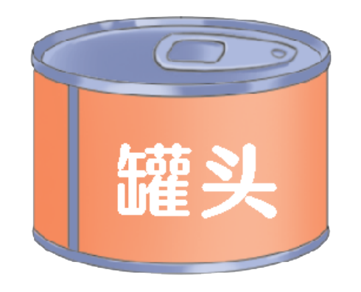
4.认识圆柱
你能在学具盒里拿出和图中形状相同的物体吗？
摸一摸，看一看，你们发现了什么？

Slide 11

圆柱
上下两个面平平的
侧面是曲面
上下一样粗
侧放时可以滚动
......

Slide 12
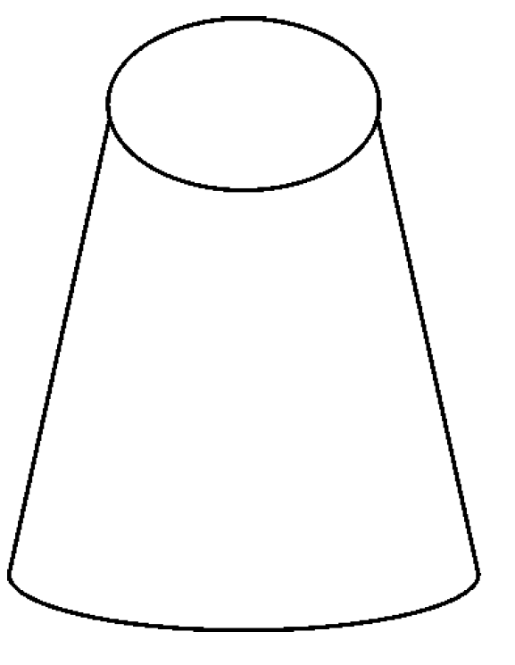
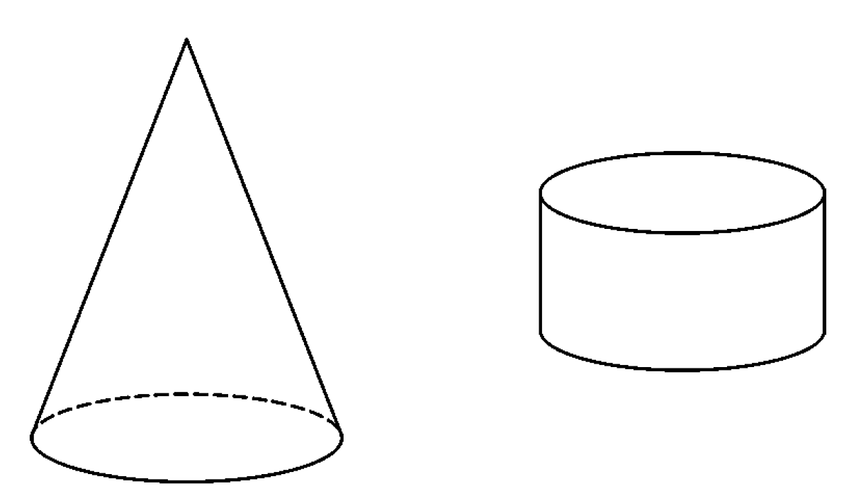
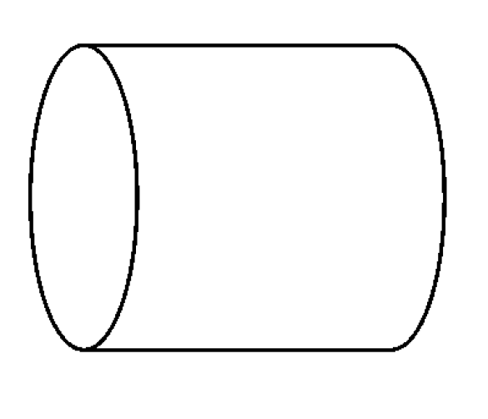
下面的图形中哪些是圆柱？你能说说理由吗？
有两个大小一样、圆圆的、平平的面，还有直直的、上下一般粗的“身子”
圆柱：_______________，理由：_____________
________________________________________。

Slide 13
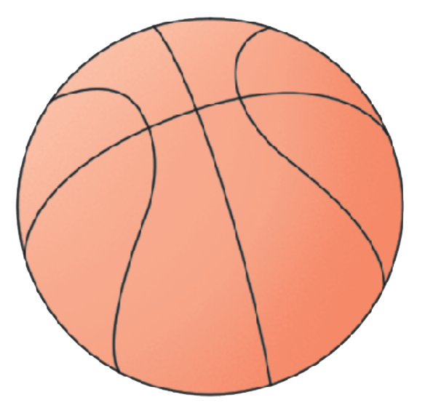

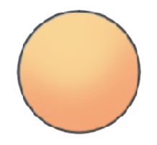
5.认识球
你能在学具盒里拿出和图中形状相同的物体吗？
摸一摸，看一看，你们发现了什么？

Slide 14

球体(球)
圆滚滚的
可以到处滚动

Slide 15
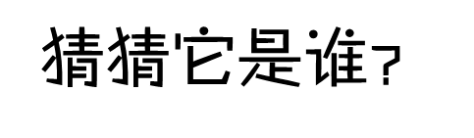
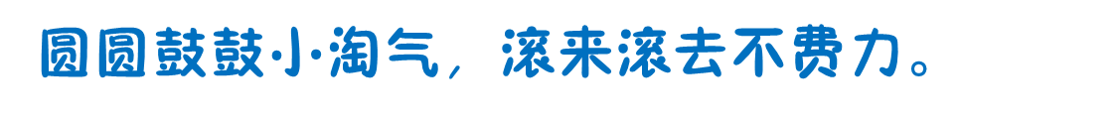
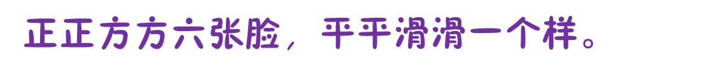
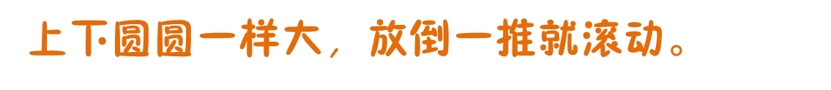
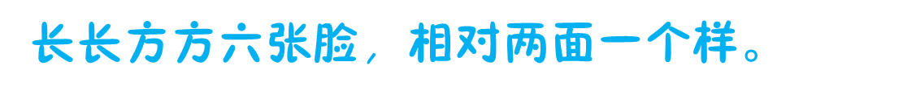
6.根据描述猜图形

Slide 16
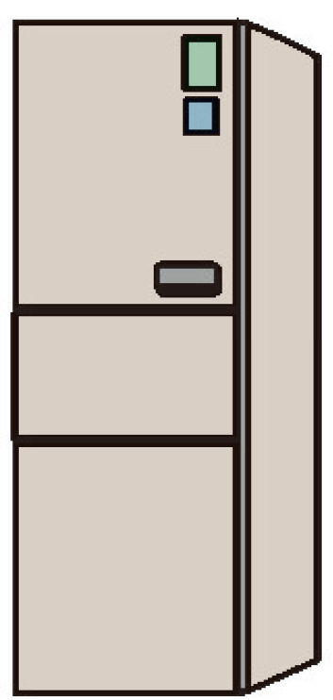
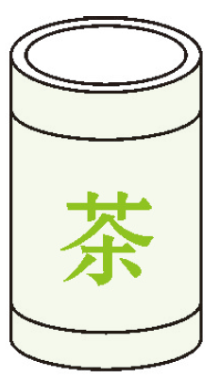
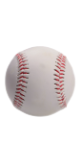
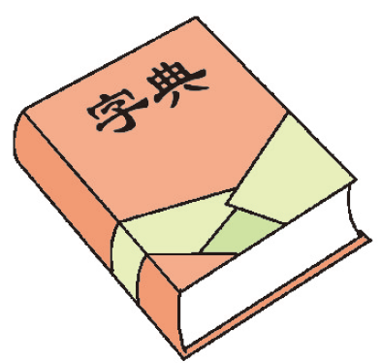
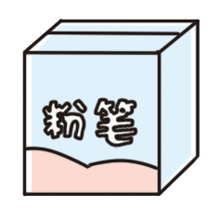
生活中还有哪些物体具有这些特点？说说生活中哪些物体是这些形状的。

Slide 17
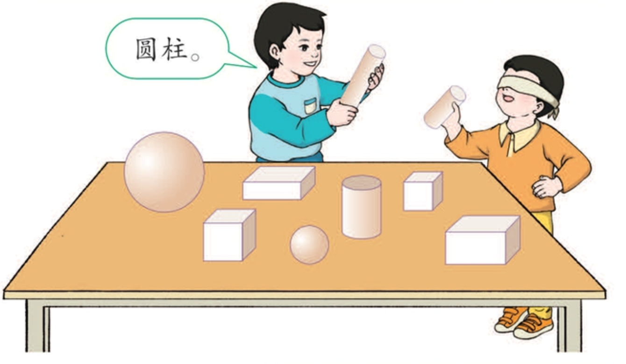
三、应用练习
1. 我说你拿。
【课本69页 做一做 第1题】

Slide 18
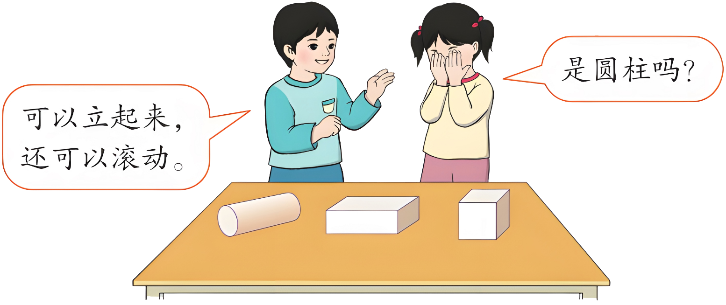
2. 我说你猜。
【课本69页 做一做 第2题】

Slide 19
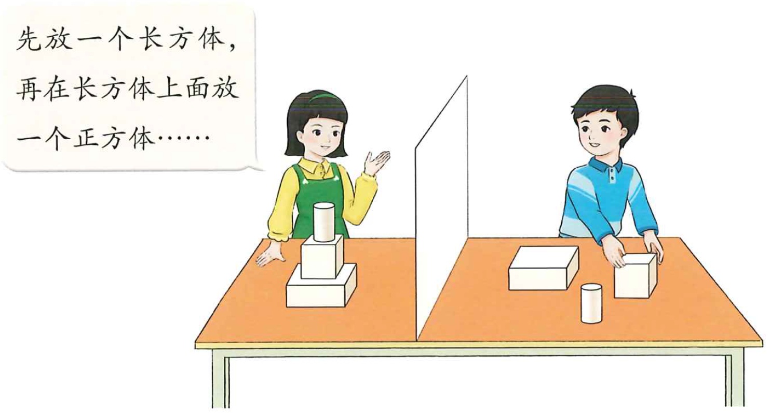
3. 我说你搭。
【课本69页 做一做 第3题】

Slide 20
四、课堂小结
大家今天认识了哪些图形？
长方体
正方体
圆柱
球

Slide 21

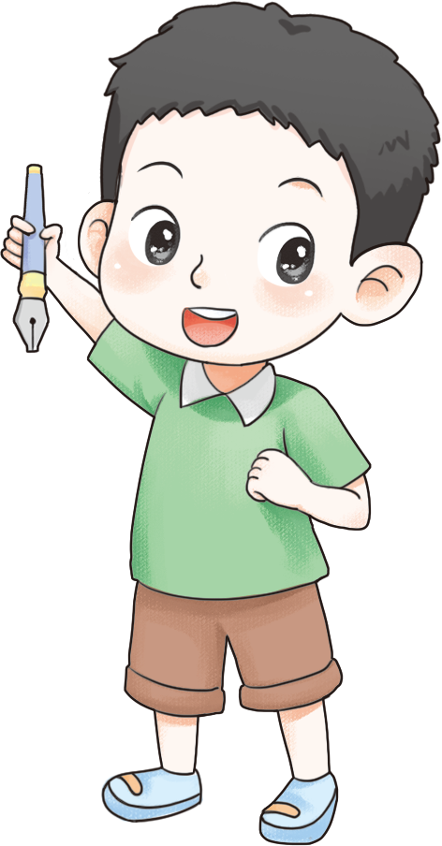
五、课后作业
完成本课时相关练习。

